Slide 1
Защита и скрытие информации при помощи телеграм Бота
Автор работы – Лебедь Денис
Руководитель – Рейнгольд Г.Б

Slide 2
Актуальность – всегда есть информация которую должен знать не каждый. А человек – существо ленивое. Зачастую не хватает времени или желания придумать новый шифр

Slide 3
Цель – создать бота с уникальным шифром, который облегчит жизнь некоторым крипто фетишистам, и научить пользователей использовать бот
Задачи:
Изучить разнообразные методы шифровки и дешифровки информации
Создать собственный универсальный метод шифровки
Изучить язык Python и библиотеку Telebot
Создать телеграмм бота
Исправлять недоработки и увеличивать функционал
Составить инструкцию для использования бота правильно, и распространять бота

Slide 4

Шифрование
Шифрование – обратимое преобразование информации в целях сокрытия от неавторизованных лиц с предоставлением в это же время авторизованным пользователям доступа к ней.

Slide 5
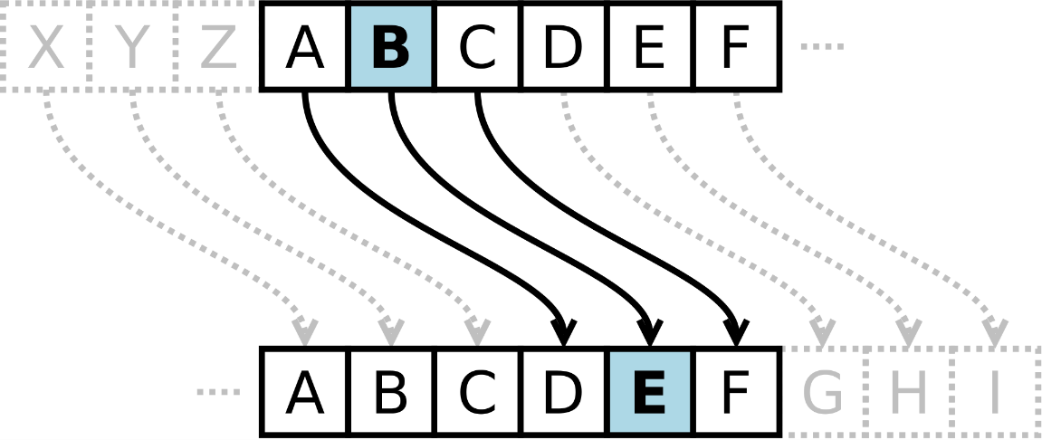

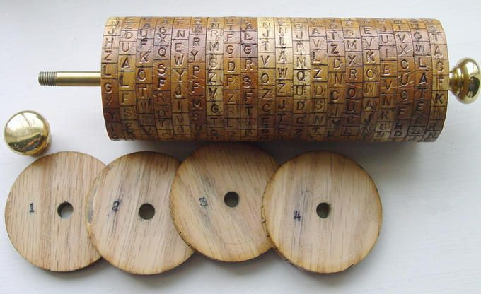
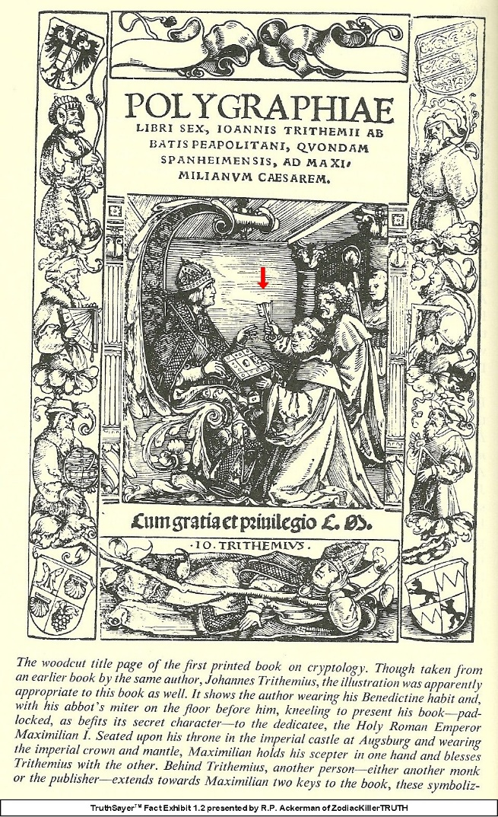

Краткая история шифрования
1 век д.н.э. – возникновение шифра Цезаря
1518 - книга «Полиграфия» Аббата Иоганеса Тритемия
1790 – Изобретение цилиндра Джефферсона
1832 – Изобретение Телеграфа
1918 – Изобретение Энигмы
1949 году Клод написал книгу «Теория связи в секретных системах»

Slide 6
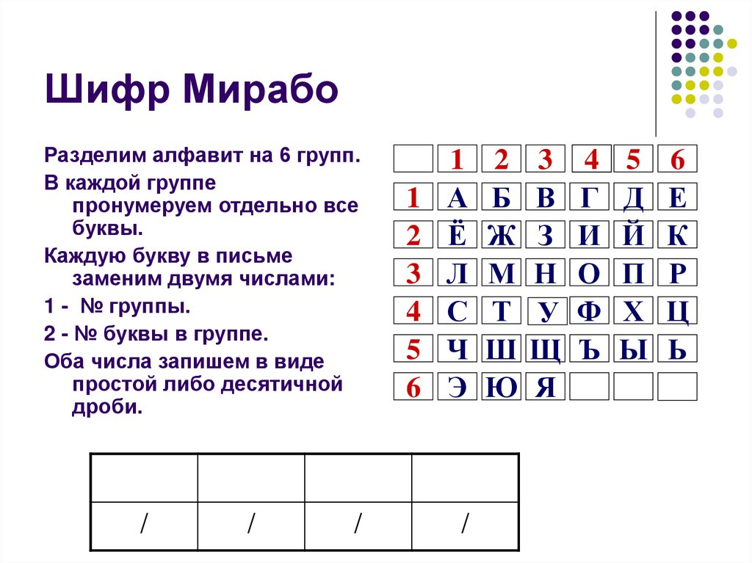
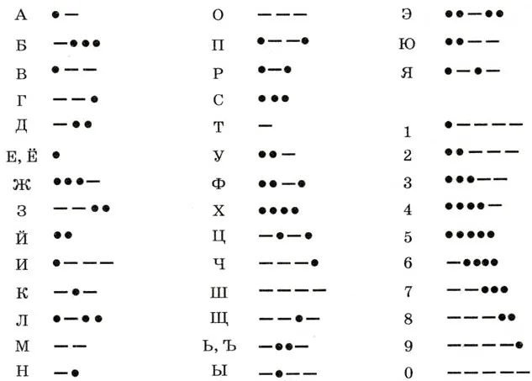
Методы шифрования

Slide 7

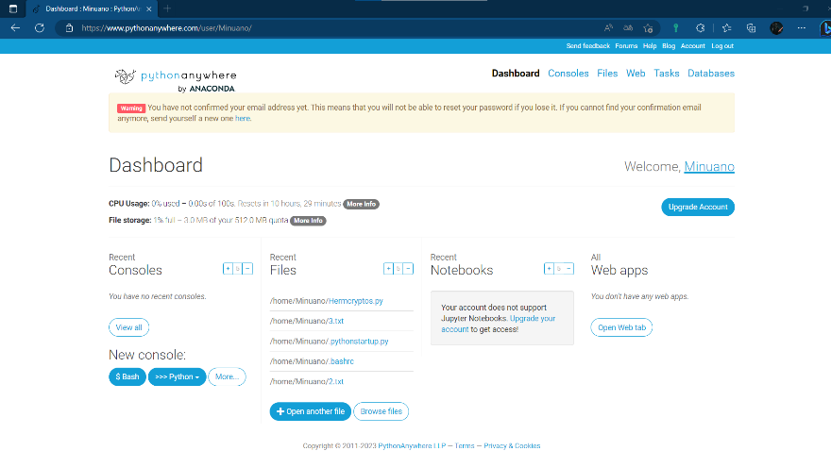

Python как среда разработки и библиотека Telebot
Python – Универсальный ЯП, используемый во всех сферах программирования из-за простоты и функциональности
Среда для разработки – сайт Pythonanywhere
https://www.pythonanywhere.com/
Библиотека для работы с телеграмм - Telebot

Slide 8

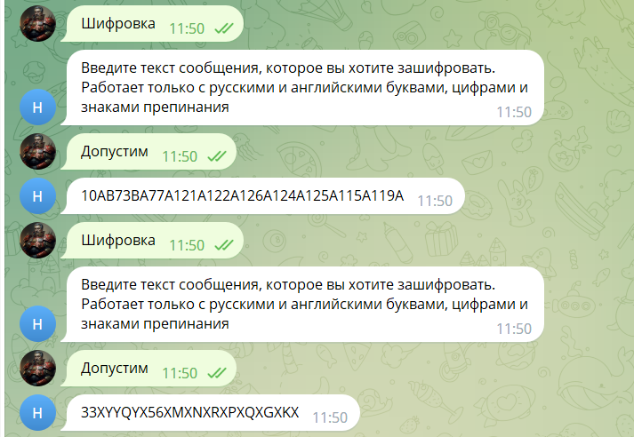
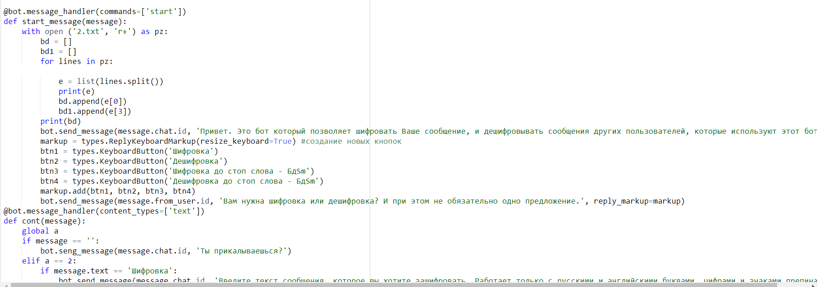
Создание Алгоритма Шифровки и самого бота

Slide 9
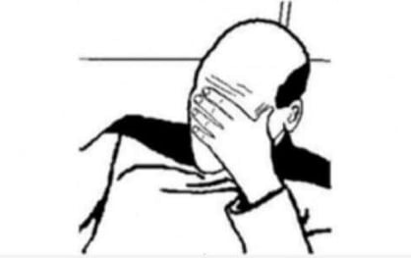
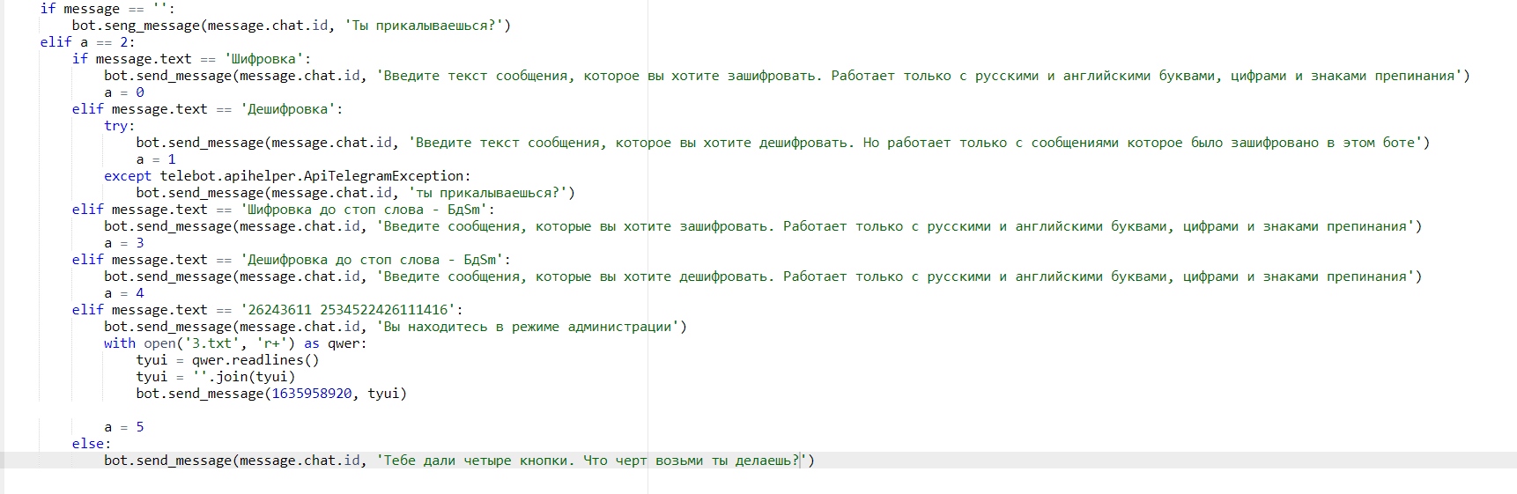
Испытания и исправления ошибок

Slide 10

распространение

Slide 11
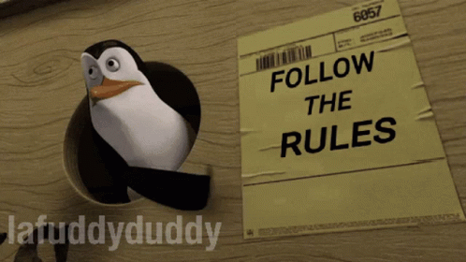
Памятка использования

Slide 12
Спасибо за внимание

